Slide 1
6.2 图的连通性
6.2.1 通路与回路
初级通路(回路)与简单通路(回路)
6.2.2 无向图的连通性与连通度
连通图、连通分支
短程线与距离
点割集、割点、边割集、割边(桥)
点连通度与边连通度
6.2.3 有向图的连通性及其分类
可达性、弱连通、单向连通、强连通
短程线与距离
Notes:
这一章都没限制边的重数。
关系这一章中的关系图跟有向图是几乎雷同的，但关系这一章中强调的是整体的特性，如对称性，而图这一章中核心关注的是各顶点的连通性。

Slide 2
通路与回路
定义6.13 给定图G=<V, E>(无向或有向的), G中顶点与边
的交替序列Γ=v₀e₁v₁e₂…e_{l}v_{l}.
若∀i(1≤i≤l), e_{i}=(v_{i−1},v_{i})(对于有向图, e_{i}=<v_{i−1},v_{i}>), 则称Γ为v₀到v_{l}的通路, v₀和v_{l}分别为通路的起点和终点, l为通路的长度. 又若v₀=v_{l}, 则称Γ为回路.
若通路(回路)中所有边各异, 则称为简单通路(简单回路), 否则称为复杂通路(复杂回路).
若通路(回路)中所有顶点(对于回路, 除v₀=v_{l})各异, 边也各异，则称为初级通路或路径(初级回路或圈). 长度为奇数的圈称作奇圈,长度为偶数的圈称作偶圈.
Notes:
讲课难点在于怎么引出通路序列！
如果从一顶点沿着某个通路能够到达另外一顶点，应该怎么表述？
从符号的角度，给定一个交替序列，从某个结点开始，依次为点和边，结束于某点，如果每条边为《》，则这个序列定义了一条通路。。。。
用边的条数定义通路、回路的长度。
初级通路、回路肯定不含相同边，肯定是简单通路（回路）。
要讲有向图的通路特征！

Slide 3
说明
(1) 表示方法
① 按定义用顶点和边的交替序列, Γ=v₀e₁v₁e₂…e_{l}v_{l}
② 用边序列, Γ=e₁e₂…e_{l}
③ 简单图中, 用顶点序列, Γ=v₀v₁…v_{l}
(2) 圈的最小长度
在无向图中, 长度为1的圈由环构成.
长度为2的圈由两条平行边构成.
在无向简单图中, 所有圈的长度≥3.
在有向图中, 长度为1的圈由环构成.
在有向简单图中, 所有圈的长度≥2.

Slide 4
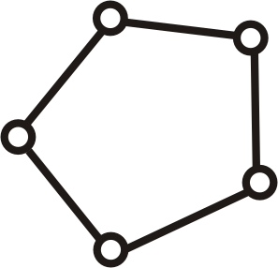
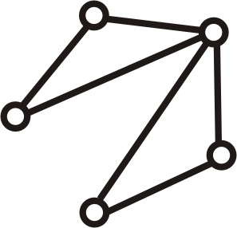
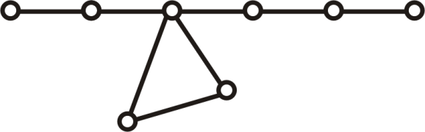
(3) 初级通路(回路)是简单通路(回路), 但反之不真
初级通路
初级回路
非初级的
简单回路
非初级的简单通路

Slide 5
定理
定理6.3 在n阶图中, 若从顶点u到v(u≠v)存在通路, 则从u
到v存在长度小于等于n−1的初级通路.
证 分两种情况：
若通路中没有相同的顶点(即初级通路), 长度必≤ n−1.
若有相同的顶点, 删去这两个顶点之间的这一段, 仍是u到v的通路. 重复进行, 直到没有相同的顶点为止.
定理6.4 在n阶图中, 若存在v到自身的简单回路, 则一定存
在v到自身长度小于等于n的初级回路.
Notes:
首先要明白通路和初级通路差别在哪里？通路有可能有重复的边，也有可能有重复的点。
用通路序列的方式容易讲清楚！
不管是重复的边，还是有重复的点，从序列角度看，都意味有相同顶点。
6.4的证明思想跟6.3类似。要注意定理6.4中前提一定要是简单回路，不能是普通回路。。

Slide 6
无向图的连通性与连通度
连通性
设无向图G=<V, E>, u, v∈V
u与v连通: 若u与v之间有通路. 规定u与自身总是连通的.
连通图: 任意两点都连通的图. 平凡图是连通图.
连通关系: R={<u, v>| u, v ∈V且u与v连通}. R是等价关系.
连通分支: V关于R的等价类的导出子图
设V/R={V₁, V₂, …,V_{k}}, G的连通分支为G[V₁], G[V₂], …, G[V_{k}]
连通分支数p(G)=k
G是连通图⇔ p(G)=1
Notes:
如果无向图中所有顶点都是相互连通的，称之为连通图。如果u和v是连通的， v和w是连通的，那么u和w肯定是连通的。
还有些图一部分顶点和另外一部分顶点是彼此连通的。这连通的子图称为连通分支。它实际上为彼此连通的子集所构造的导出子图。
我们也可以从等价类的角度来看待连通分支的构造。
。。。
把相互可连通的顶点对构成一个有序对，所有这样的有序对的集合形成了连通关系，这是一个等价关系。
所有相互连通的顶点子集，构成了无向图的连通分支。从数学角度，先根据顶点集V关于关系R的商集，商集中每个集合元素V所包含的顶点是相互连通的，再根据图G获得每个顶点等价类获得导出子图。这样我们就获得了所有的连通分支。等价类的个数决定了连通分枝数。

Slide 7
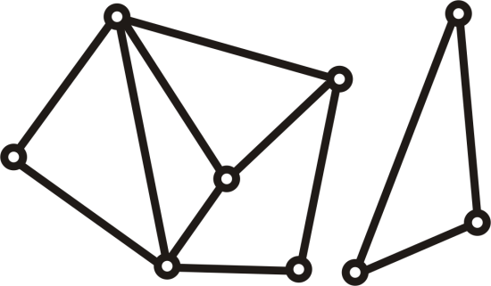
短程线与距离
u与v之间的短程线: u与v之间长度最短的通路(设u与v连通).
u与v之间的距离d(u, v): u与v之间短程线的长度.
若u与v不连通, 规定d(u,v)=∞.
性质：
(1) d(u,v)≥0, 且d(u, v)=0 ⇔ u=v
(2) d(u, v)=d(v, u)
(3) 三角不等式：d(u, v)+d(v, w)≥d(u, w)
a
g
f
b
d
i
c
e
h
例如 a与e之间的短程线: ace, afe. d(a, e)=2, d(a, h)=∞

Slide 8
点割集与边割集
设无向图G=<V, E>, v∈V, e∈E, V′⊆V, E′⊆E. 记
G−v: 从G中删除v及关联的边
G−V′: 从G中删除V′中所有的顶点及关联的边
G−e : 从G中删除e
G−E′: 从G中删除E′中所有边
定义6.15 对无向图G=<V, E>,
设V′⊆V,若p(G−V′)>p(G)且∀V′′⊂V′, p(G−V′′)=p(G), 则称V′为G的点割集. 若{v}为点割集, 则称v为割点.
设E′⊆E, 若p(G−E′)>p(G)且∀E′′⊂E′, p(G−E′′)=p(G), 则称E′为G的边割集. 若{e}为边割集, 则称e为割边或桥.
Notes:
除了用连通分支的个数来描述无向图整体的连通特性，还可以用连通度来评价无响度的各定点之间的连通程度。
为引出连通度概念，我们需要定义怎么从图中消除某定点和某边。
举例子引出点割集和边格局集概念。
1、点割集：V是一些顶点的集合，如果删除V中的所有顶点之后，G不在连通，但是对于V的任何真子集V1,删除V1后G仍然连通。
2、边割集：E是一些边的集合，如果删除E里的所有边之后G不在连通，但是对于E的任何真子集E1,删除E1之后G仍然连通，则称E是边割集。
书本上边割集定义时有错，应该E′⊆E

Slide 9
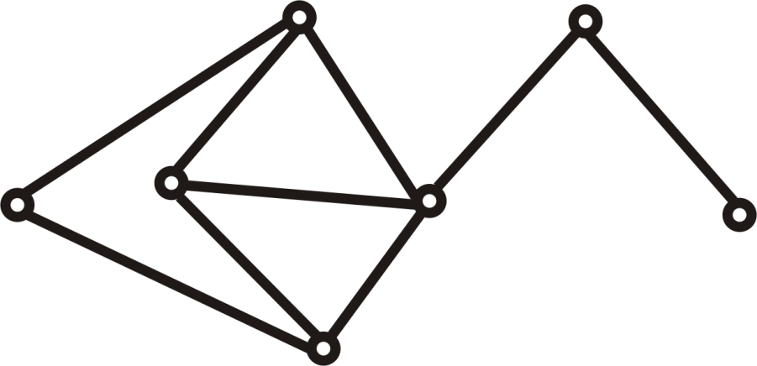
实例
点割集:{e}, {f }, {c, d}
d
f
割点:
e,
f
e₁
e₆
e₉
e₃
e₈
边割集:{e₈}, {e₉},
{e₁, e₂},
e₄
a
b
g
e₅
e
{e₁, e₃, e₆},
{e₁, e₃, e₄, e₇}
e₂
e₇
c
桥:
e₈,
e₉
说明：
K_{n}无点割集，但有边割集.
n阶零图既无点割集，也无边割集.
若G连通，V′为点割集，则p(G−V′)≥2.
若G连通，E′为边割集，则p(G−E′)=2.
Notes:
移除掉一个割点集，有可能使得连通分支数增加2支以上。
而移除掉一个边割集，只能使得连通分支数增加一个。加入边割集包含n条边，当我们一条条移除边割集中前n-1条边时，连通分支数保持为1.当移除掉最后一条边时，使得连通分支数增加。移除掉一条边，最多能产生两个分支。

Slide 10
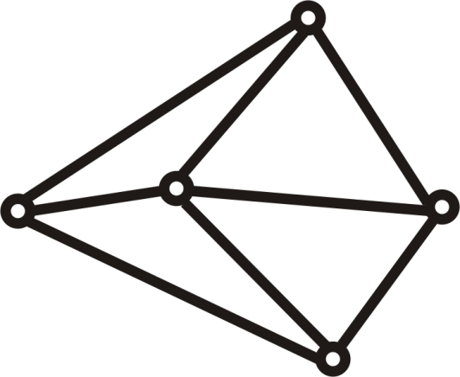
点连通度与边连通度
定义6.16 设无向连通图G=<V, E>,
κ(G)=min{|V′| |V′是G的点割集或使G-V′成为平凡图}
称为G的点连通度
λ(G)=min{|E′| |E′是G的边割集}
称为G的边连通度
例如
κ(G)= 3
λ(G)= 3
Notes:
有时候不存在点割集。

Slide 11
说明
(1) 若G是平凡图, 则κ(G)=0, λ(G)=0. （约定空集大小为0）
(2) 若G是完全图K_{n}, 则κ(G)=n-1, λ(G)= n-1.
(3) 若G中存在割点, 则κ(G)=1; 若G中存在割边, 则λ(G)= 1.
(4) 规定非连通图的点连通度和边连通度均为0.
定理6.5 对任何无向图G, 有κ(G) ≤ λ(G) ≤δ(G).

Slide 12
有向图的连通性及其分类
定义6.17
设有向图D=<V, E>, u、v∈V
u可达v: u到v有通路.
u与v相互可达: u可达v且v可达u. 规定u到自身是相互可达的.
定义6.18
弱连通图(连通图): 略去各边的方向所得无向图为连通图.
单向连通图: ∀u、v∈V, u可达v 或v可达u.
强连通图: ∀u、v∈V, u与v相互可达.
Notes:
强连通必单向连通，单向连通必连通

Slide 13
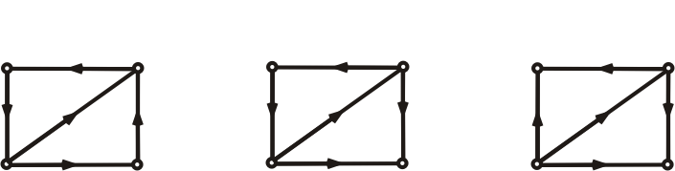
实例
强连通
单连通
弱连通
连通性判断方法：
D是强连通的当且仅当D中存在经过所有顶点的回路.
D是单向连通的当且仅当D中存在经过所有顶点的通路.

Slide 14
有向图中的短程线与距离
u到v的短程线: u到v长度最短的通路 (设u可达v).
距离d<u, v>: u到v的短程线的长度.
若u不可达v, 规定d<u, v>=∞.
性质：
d<u, v> ≥ 0
d<u, v> =0 ⇔ u=v
d<u, v>+d<v, w> ≥ d<u, w>

Slide 15
6.3 图的矩阵表示
6.3.1 无向图的关联矩阵
6.3.2 有向无环图的关联矩阵
6.3.3 有向图的邻接矩阵, 无向图的相邻矩阵
6.3.4 图的可达矩阵
Notes:
也没有限制边的重数。
关系与关系矩阵
依据不同的标准，对图可建立三种类型的矩阵。
目的是为了便于数字化处理。

Slide 16
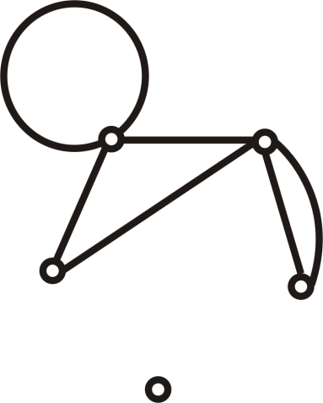
无向图的关联矩阵
设无向图G=<V, E>, V={v₁, v₂, …, v_{n}}, E={e₁, e₂, …, e_{m}}.
令m_{ij}为v_{i}与e_{j}的关联次数, 称(m_{ij})_{n×m}为G的关联矩阵, 记为
M(G). m_{ij}的可能取值为: 0, 1, 2.
例如
2 1 1 0 0 0
0 1 0 1 1 1
0 0 0 0 1 1
0 0 0 0 0 0
0 0 1 1 0 0
e₁
v₁
e₂
v₂
M(G)=
e₃
e₆
e₄
e₅
v₅
v₃
v₄
Notes:
便于自动化处理。
即对所有顶点和边给定一个数字指标。
定义一个行数为n列数为m的关联矩阵。行n表示某个顶点，列表示某条边。
每个矩阵元定义为：顶点n与边m的关联次数。只能取0，1，2

Slide 17
性质
(5) v_{i}是孤立点 ⇔ 第i行全为0
(6) e_{j}是环 ⇔ 第j列的一个元素为2, 其余为0
Notes:
因为一边只能两个顶点或者为同一个顶点
将某行i的矩阵元相加等于i结点的度数。因此把所有矩阵元相加等于该图的总度数，也就是边数的2倍。
如两边是平行的，这两者与顶点的关联情况是相同的，因此他们对应的列是相同的。
如顶点是孤立点，他与任何边没有关联，因此相应行的矩阵元都为零。
如ej是环，他只于某个顶点关联，因此在相应列中，只有一个矩阵元为2，其它为0.
反过来，我们也可以根据矩阵元的特点来判断点或点的特性。

Slide 18
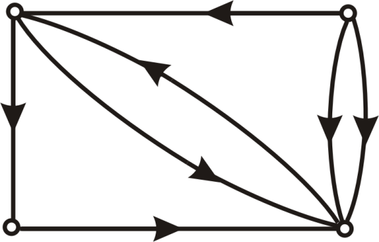
无环有向图的关联矩阵
设无环有向图D=<V, E>, V={v₁, v₂, …, v_{n}}, E={e₁, e₂, …, e_{m}}.
令
则称(m_{ij})_{n×m}为D的关联矩阵, 记为M(D).
e₁
-1 1 0 0 0 –1 1
0 -1 1 0 0 0 0
0 0 -1 -1 -1 1 -1
1 0 0 1 1 0 0
v₁
v₄
e₆
e₂
e₅
e₄
M(D)=
e₇
v₂
v₃
e₃
Notes:
关联矩阵不好表示有环有向图。

Slide 19
性质
(1) 每列恰好有一个1和一个-1
(2) 1总个数等于-1的总个数, 等于边数.
(3) 第i行1的个数等于d⁺(v_{i}), 第i行-1的个数等于d⁻(v_{i}).
(4) e_{j}与e_{k}是平行边 ⇔ 第j列与第k列相同.
Notes:
每条有向边肯定从某个顶点出发，指向另外顶点。因此，没列恰好有一个1和-1.

Slide 20
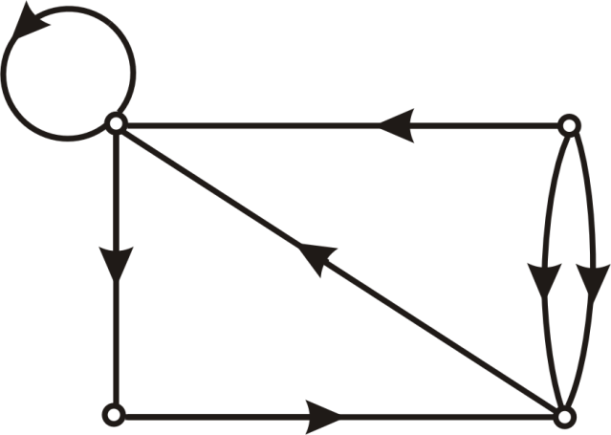
有向图的邻接矩阵（可有环）
设有向图D=<V, E>, V={v₁, v₂, …, v_{n}}, E={e₁, e₂, …, e_{m}}, 令
为顶点v_{i}邻接到顶点v_{j}边的条数，称( )_{m×n}为D的邻接矩阵,
记作A(D), 简记作A.
v₁
1 1 0 0
0 0 1 0
1 0 0 0
1 0 2 0
v₄
A=
v₂
v₃
Notes:
允许有环。
注意邻接到这个词眼。

Slide 21
实例
Notes:
某行矩阵元的加等于相应顶点的出度。
某列矩阵元的和等于相应结点的进度。
兑现元I表示某个顶点与自己邻接的次数，也就是环的个数。把所有对角元相加，也就是有向图中环的总个数。
这里的(1)有特殊含义。

Slide 22
有向图中的通路数与回路数
定理6.6 设A为n阶有向图D的邻接矩阵, 则A^{l}(l≥1)中元素
等于D中v_{i}到v_{j}长度为 l 的通路数(回路数), 等于v_{i}到自身长
度为l 的回路数, 等于D中长度为 l 的通路(含回路)
总数, 等于D中长度为 l 的回路总数.

Slide 23
证明
基于数学归纳法进行证明。
归纳基础：当l=1, 由邻接矩阵定义可知定理成立。
归纳基础：设定理对l成立.
现考虑v_{i}到v_{j}长度为 l+1的通路，它由v_{i}到v_{k}长度为l的通路和边<v_{k}, v_{j}>组成。
为v_{i}到v_{k}长度为l的通路个数, 为从v_{k}到v_{j}的边数，那么
代表着从v_{i}到v_{k}再加从v_{ik}到v_{j}加的一条边的通路数。
因此，从v_{i}到v_{j}长度为 l+1的通路数等于
因此定理成立。回路数的证明类似。

Slide 24
推论 设B_{l}=A+A²+…+A^{l}(l≥1), 则B_{l}中元素 等于D中v_{i}到
v_{j}长度小于等于 l 的通路数, 等于D中v_{i}到v_{i}长度
小于等于 l 的回路数, 等于D中长度小于等于l 的
通路(含回路)数, 为D中长度小于等于l 的回路数.

Slide 25
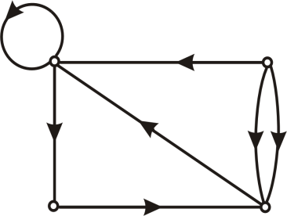
实例
v₁
v₄
v₂
v₃
1 1 0 0
0 0 1 0
1 0 0 0
1 0 2 0
1 1 1 0
1 0 0 0
1 1 0 0
3 1 0 0
2 1 1 0
1 1 0 0
1 1 0 0
3 3 1 0
A=
A²=
A³=
v₁到v₂长为3的通路有1条
v₁到v₃长为3的通路有1条
v₁到自身长为3的回路有2条
D中长为3的通路共有15条,其中回路3条
说明: 在这里, 通路和回路数是定义意义下的.

Slide 26
无向图的相邻矩阵
设无向简单图G=<V, E>, V={v₁, v₂, …, v_{n}}, 令 为顶点v_{i}与v_{j}之间边的条数，称( )_{n×n}为G的相邻矩阵, 记作A(G).
例 写出无向图的相邻矩阵, 并求v₁到v₂长度为3的通路数和v₁到v₁长度为3的回路数.
v₁
v₄
v₂
v₃
v₁到v₂长度为3的通路有4条:v₁v₂v₁v₂, v₁v₂v₃v₂, v₁v₄v₁v₂, v₁v₂v₄v₂
v₁到v₁长度为3的回路有2条: v₁v₂v₄v₁, v₁v₄v₂v₁.

Slide 27
图的可达矩阵
设图(无向图和有向图)G=<V, E>, V={v₁, v₂, …, v_{n}}, 令
称(p_{ij})_{n×n}为G的可达矩阵, 记作P(G), 简记为P.
性质:
(1) P(G)主对角线上的元素全为1.
(2) 无向图的可达矩阵是对称的.
(3) 无向图G连通当且仅当P(G)的元素全为1.
有向图D强连通当且仅当P(D)的元素全为1.
(4)对n阶图, p_{ij}=1 当且仅当b_{n-1,ij} >≠0, i≠j (根据定理6.3)
定理6.3 在n阶图中, 若从顶点u到v(u≠v)存在通路, 则从u
到v存在长度小于等于n−1的初级通路.
B_{n-1}=A+A²+…+A^{n-1}

Slide 28
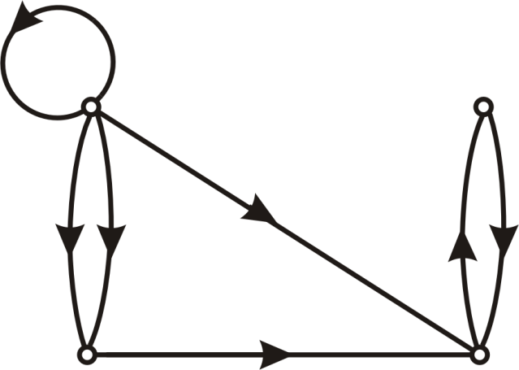
实例
例1 (1) v₁到v₄, v₄到v₁长为3的通路各有多少条?
(2) v₁到自身长为1, 2, 3, 4的回路各有多少条?
(3) 长为4的通路共有多少条?其中有多少条回路?
(4) 长度小于等于4的回路共有多少条?
(5) 写出D的可达矩阵, 并问D是强连通的吗?
解
v₁
1 2 1 0
0 0 1 0
0 0 0 1
0 0 1 0
v₄
A=
v₂
v₃

Slide 29
1 2 1 0
0 0 1 0
0 0 0 1
0 0 1 0
1 2 3 1
0 0 0 1
0 0 1 0
0 0 0 1
1 2 4 3
0 0 1 0
0 0 0 1
0 0 1 0
1 2 6 4
0 0 0 1
0 0 1 0
0 0 0 1
A=
A²=
A³=
A⁴=
可达矩阵
v₁到v₄长为3的通路有 条,
3
1 1 1 1
0 1 1 1
0 0 1 1
0 0 1 1
v₄到v₁长为3的通路有 条
0
v₁到自身长为1, 2, 3, 4的回路各有 条
P=
1
长为4的通路共有 条, 其中有 条回路
16
3
长度小于等于4的回路共有 条
8
非强连通,单连通

